Slide 1

Vjudge
Programación Competitiva UniRemington
SEINISIR
2022 - 2

Slide 2

Introducción a la plataforma Vjudge

Slide 3
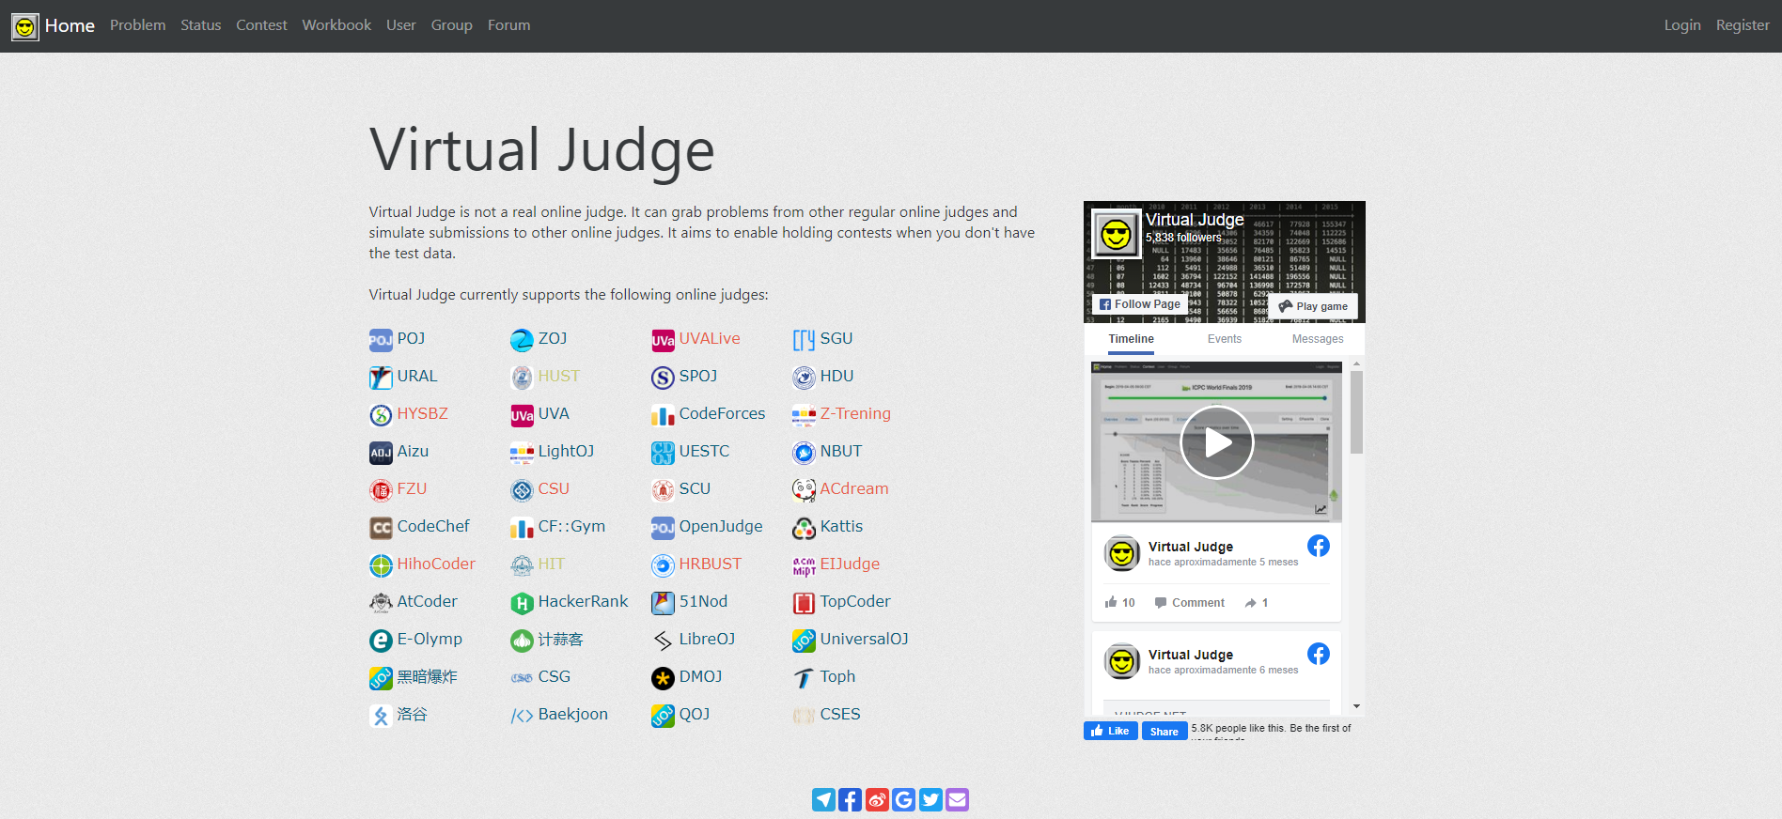

Slide 4
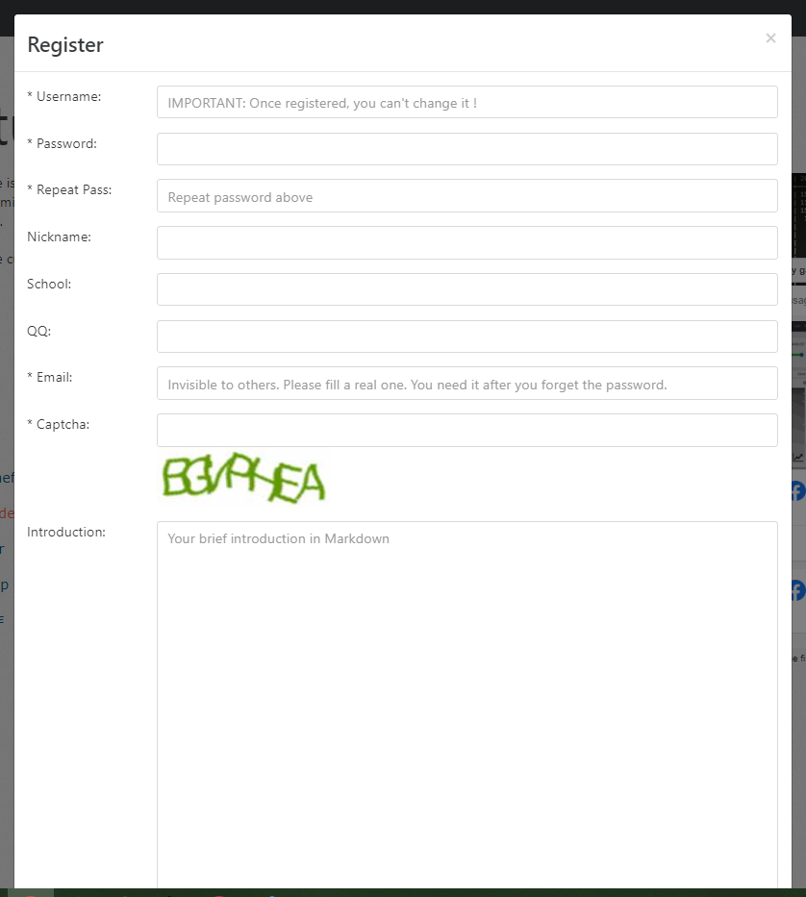

Slide 5
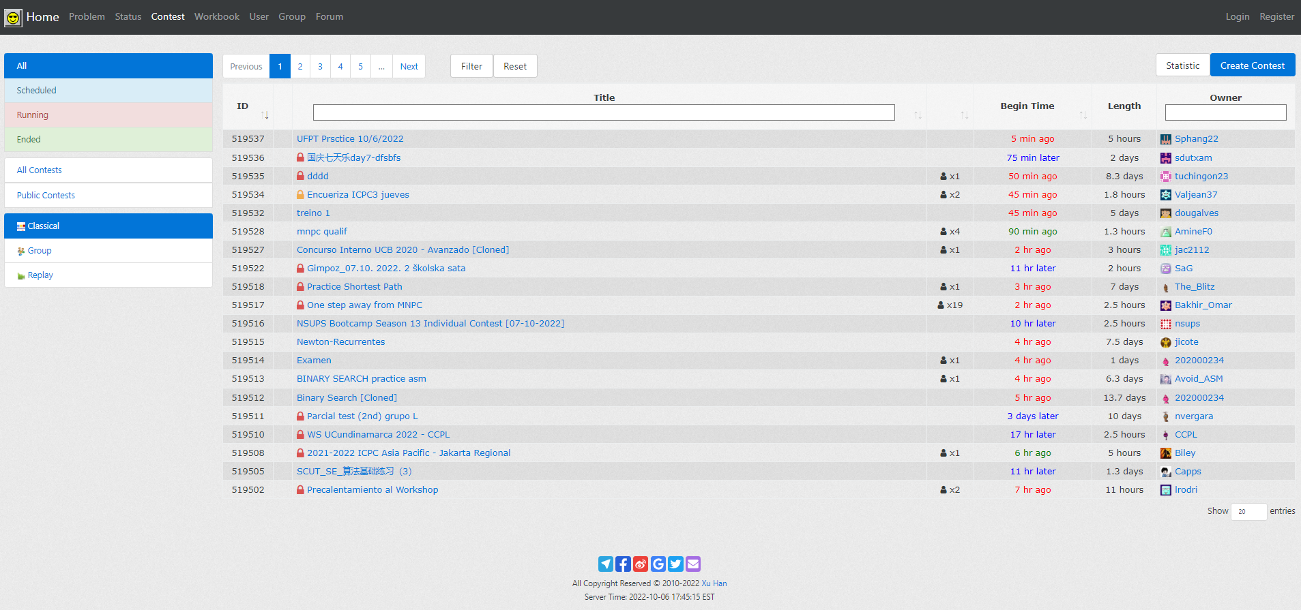

Slide 6
